Slide 1
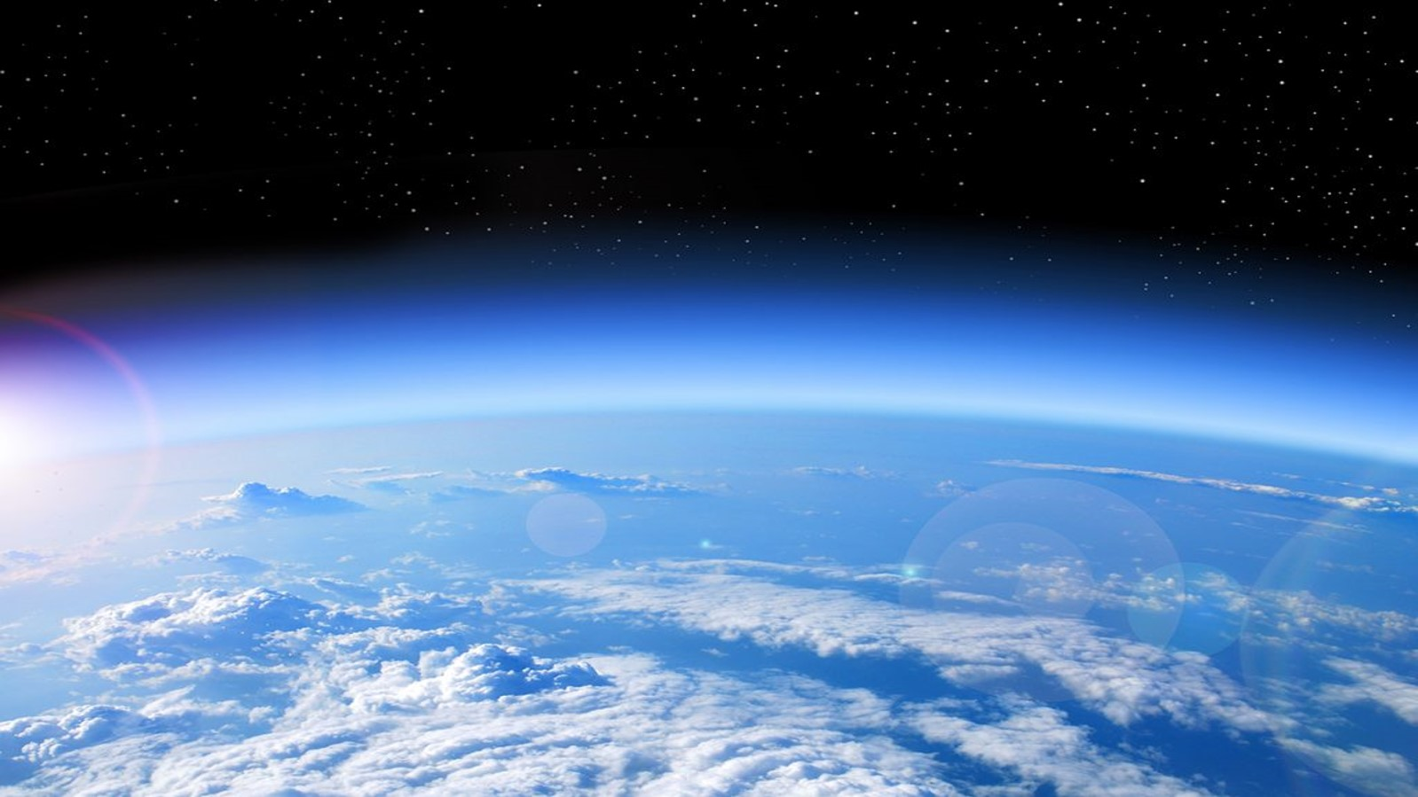
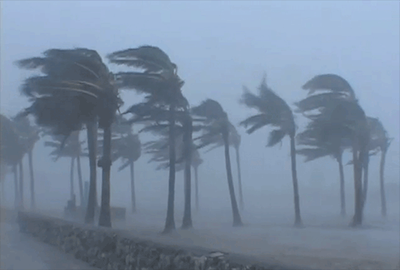
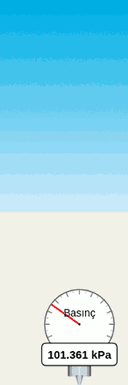





İKLİM SİSTEMİNİN DEĞİŞKENLERİ BASINÇ
irfanlandiya_cografya
www.irfanakarr.com

Slide 2
SUNUM İÇERİĞİ
ÜNİTE/TEMA: DOĞAL SİSTEMLER VE SÜREÇLER-İKLİM SİSTEMİNİ ANLAMAK
KONU (İÇERİK ÇERÇEVESİ)
İklim Sisteminin Bileşen ve Değişkenleri
ÖĞRENME ÇIKTILARI
COĞ.9.3.2. İklim sisteminin bileşen ve değişkenlerini çözümleyebilme
SÜREÇ BİLEŞENLERİ
a) İklim sisteminin bileşen ve değişkenlerini belirler.
b) İklim sistemine ait değişkenler arasındaki ilişkileri belirler.

Slide 3
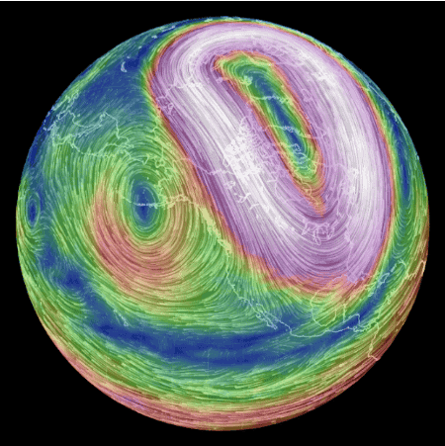
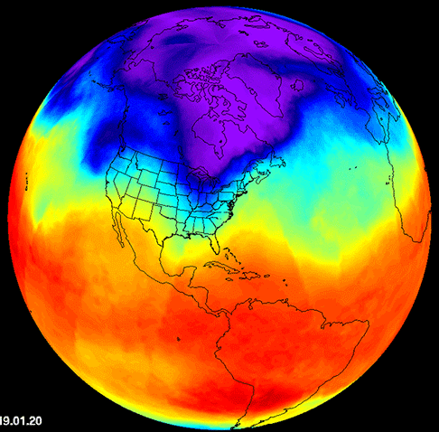
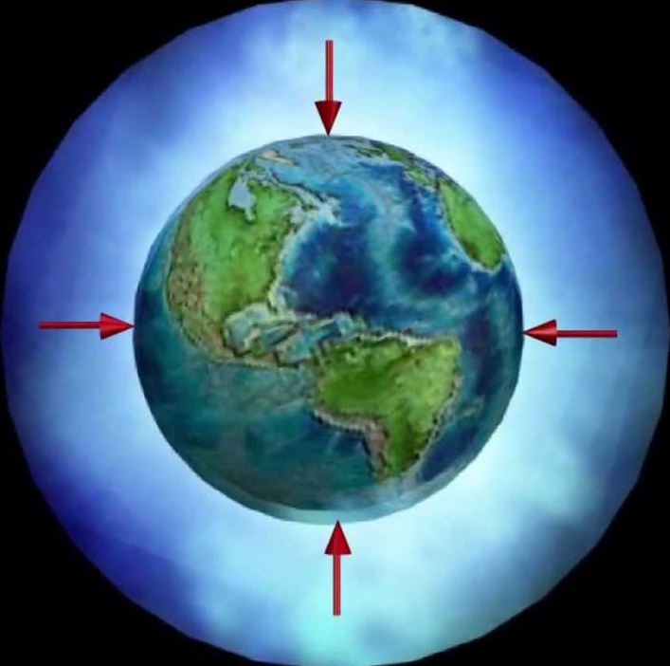
BASINÇ
Hava basıncı: yatay yönlü hava hareketlerinin oluşumunda etkili olan iklim değişkenidir. Basınç, yer ve zamana göre değişim gösterir.
Basıncın Dağılışını Etkileyen Faktörler
Yer Çekimi
Yükselti
Yer Küre
Sıcaklık
Dünyanın Dönme Hareketi
Yer Küre

Slide 4
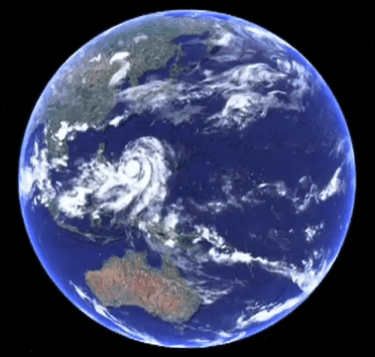
Sıcaklık
Yer Çekimi
Sıcaklık
Atmosferi oluşturan gazlar, yer çekiminin etkisiyle Dünya’nın etrafını sarar. Dünya’nın geoit şekli nedeniyle yer çekimi Ekvator’dan kutuplara doğru artar. Buna bağlı olarak Ekvator’dan kutuplara doğru hava basıncı artar.
Hava ısındıkça genleşir, hafifler ve yükselir. Böylece basınç azalır. Soğumanın etkisiyle havanın yoğunluğu artar ve hava alçalır. Bunun sonucunda basınç artar. Isınma veya soğuma etkisiyle oluşan basınç merkezlerine termik basınç merkezi denir. Ekvator’da sürekli alçak basınç, kutuplarda sürekli yüksek basınç olması termik nedenlere bağlıdır.
Fazla
Sıcaklık
Az
Basınç
Sıcaklık arttıkça basınç azalır.
Fazla

Slide 5
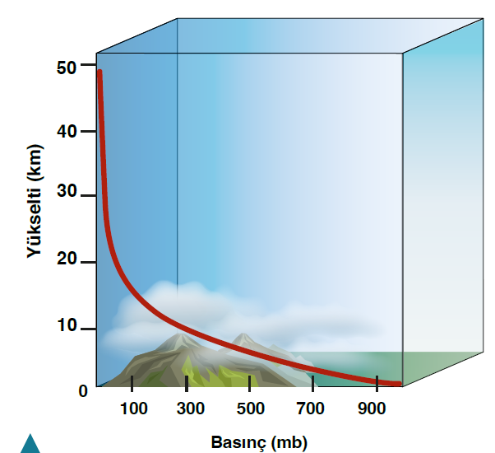
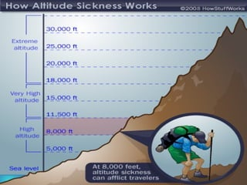
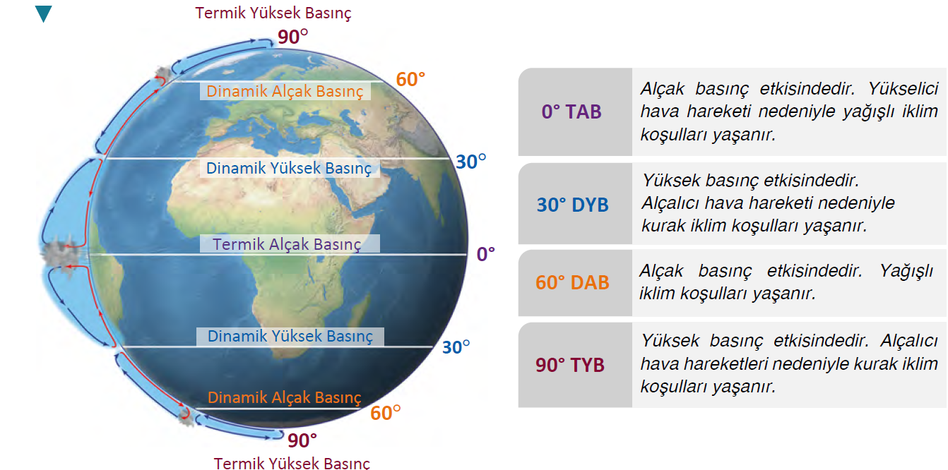
Yükselti
Dünya’nın Dönme Hareketi
Dünya’nın ekseni etrafındaki dönüşü, hava kütlelerinin 30° enlemleri üzerinde yığılarak alçalması ve basıncın yükselmesine neden olur. 60° enlemlerinde farklı hava kütlelerinin karşılaşması sonucunda havanın yükselmesi basıncı düşürür ve alçak basınç alanları ortaya çıkar. Buna göre 30° enlemlerinde oluşan yüksek basınç alanları ile 60° enlemleri çevresinde oluşan alçak basınç alanları dinamik kökenlidir. Aşağıda Dünya üzerindeki sürekli termik ve dinamik basınç kuşakları gösterilmiştir
Atmosferdeki gazların yoğunluğu, yer çekiminin de etkisiyle yerden yükseldikçe azalır. Bu nedenle yükselti arttıkça basınç azalır. Yüksek kesimlerinde havanın yoğunluğu ve basıncı daha azdır.
Dünya Basınç Merkezleri
Yüksek Çözünürlük İçin Tıklayın
Yüksek İrtifa Fizyolojisi ve Hastalıkları
Yüksek irtifa hastalıkları bazı rahatsızlık belirtilerinden hayatı tehdit eden durumlara kadar değişiklik gösterebilir. Tüm bu sorunlar temelde irtifa arttıkça hava basıncının düşmesi sonucu kandaki oksijen derişiminim azalmasından kaynaklanmaktadır.

Slide 6
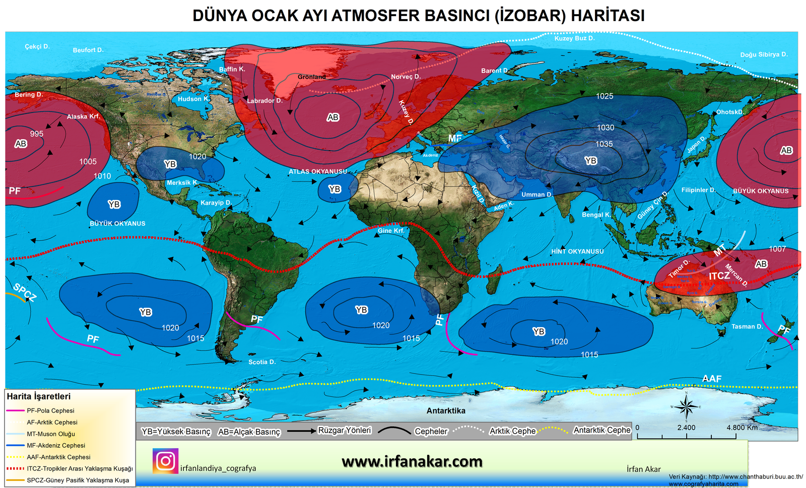
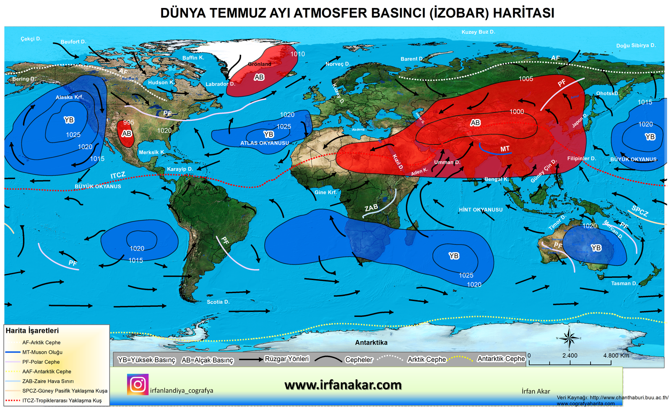

Dünya Basınç haritaları
Yüksek Çözünürlük İçin Tıklayın
Ocak
Temmuz
Yüksek Çözünürlük İçin Tıklayın
Dünya ve Türkiye Canlı Basınç değerleri CBS Dijital Atlas uygulaması için tıklayın

Slide 7
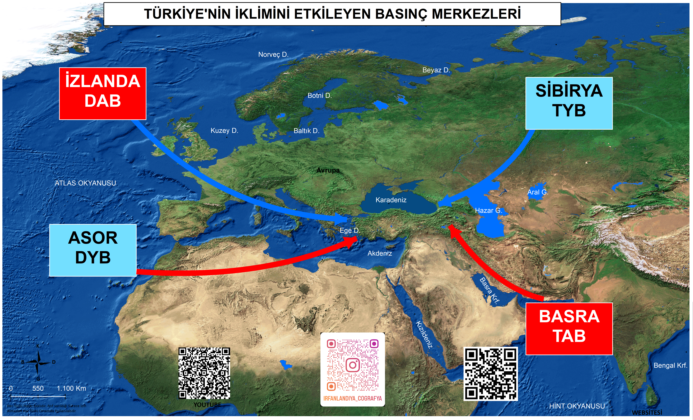
Türkiye’de Basınç haritaları
Kuzey yarım kürenin orta kuşağında yer alan Türkiye’nin iklimi üzerinde etrafındaki basınç merkezlerinin etkileri görülür. Türkiye’nin iklim koşulları; İzlanda Dinamik alçak basınç, Sibirya termik yüksek basınç, Asor dinamik yüksek basınç ve Basra termik alçak basınç merkezlerinden etkilenmektedir
İzlanda Dinamik Alçak Basınç Merkezi: Kış aylarında İzlanda ve çevresinde oluşur. Bu basınç merkezinden Türkiye’ye batı ve kuzeybatı yönlerinden gelen hava kütleleri yağış getirir.
Sibirya Termik Yüksek Basınç Merkezi: Kış aylarında Sibirya üzerinde oluşur. Etkili olduğu günlerde Türkiye üzerine yerleşen hava kütlesi, soğuk ve yağışsız günlerin yaşanmasına neden olur.
Asor Dinamik Yüksek Basınç Merkezi: Asor adalarının çevresinde oluşur. Türkiye’de yaz aylarının sıcak ve kurak geçmesi üzerinde etkilidir. Kış aylarında etkili olduğu günlerde hava sıcaklığını yükseltir.
Basra Termik Alçak Basıncı: Yaz aylarında muson sisteminin bir uzantısı olan Basra alçak basıncı Türkiye’ye doğru genişlediğinde sıcak, yağışsız ve bunaltıcı günler yaşanır.

Slide 8
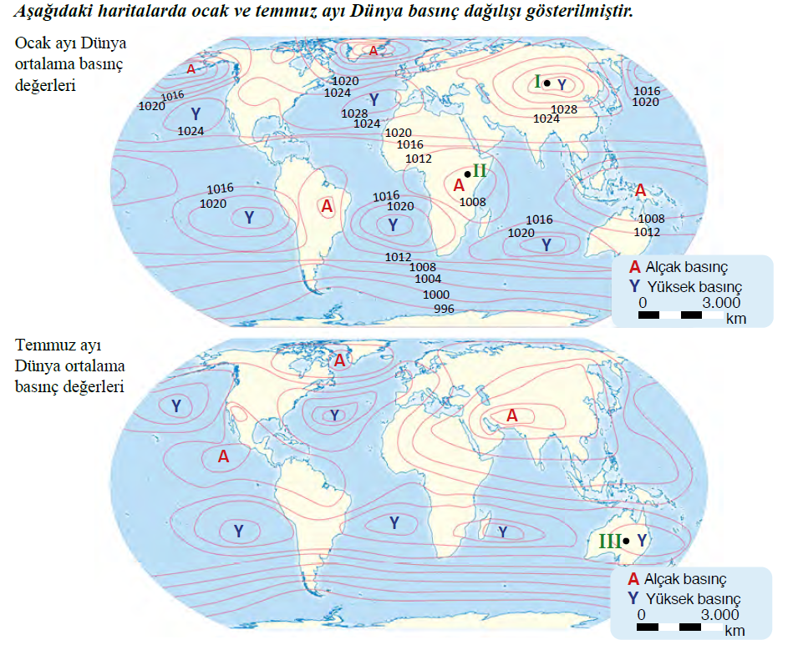



Yukarıdaki haritaları inceleyiniz ve basıncın Dünya üzerindeki dağılışıyla ilgili üç soru yazınız.
Ocak ayı basınç haritasında KYK Sibirya ve çevresi, Atlas Okyanusu ve ABD’nin batısında Büyük Okyanus çevresi YB alanıdır. Grönland ve Berin Boğazı Çevresi AB alanıdır. GYK ise Güney Amerika kıtıası, Orta Afrika ve Endonezya, Malezya, Avustralya’nın Kuzeyi AB Alanıdır. Güney Büyük Okyanus, Güney Atlas Okyanusu ve Güney Hint Okyanusu YB alanıdır.
2. Haritada I ile numaralanan yerdeki yatay ve dikey hava hareketleri aşağıda verilen şekilde gösterilmiştir. Haritada II ve III ile numaralanan yerlerin basınç koşullarını dikkate alarak buralardaki hava hareketini şekil çizerek gösteriniz. Bu basınç merkezlerinin özelliklerini yazınız.
AB
YB
Alçak basınç merkezidir.
Dikey hava hareketi yükselicidir.
Yatay hava hareketi çevreden merkeze doğrudur.
Hava bulutlu, yağış beklenir.
Yüksek basınç merkezidir.
Dikey hava hareketi alçalıcıdır.
Yatay hava hareketi merkezden
çevreye doğrudur.
Hava açıktır, yağış beklenmez.

Slide 9
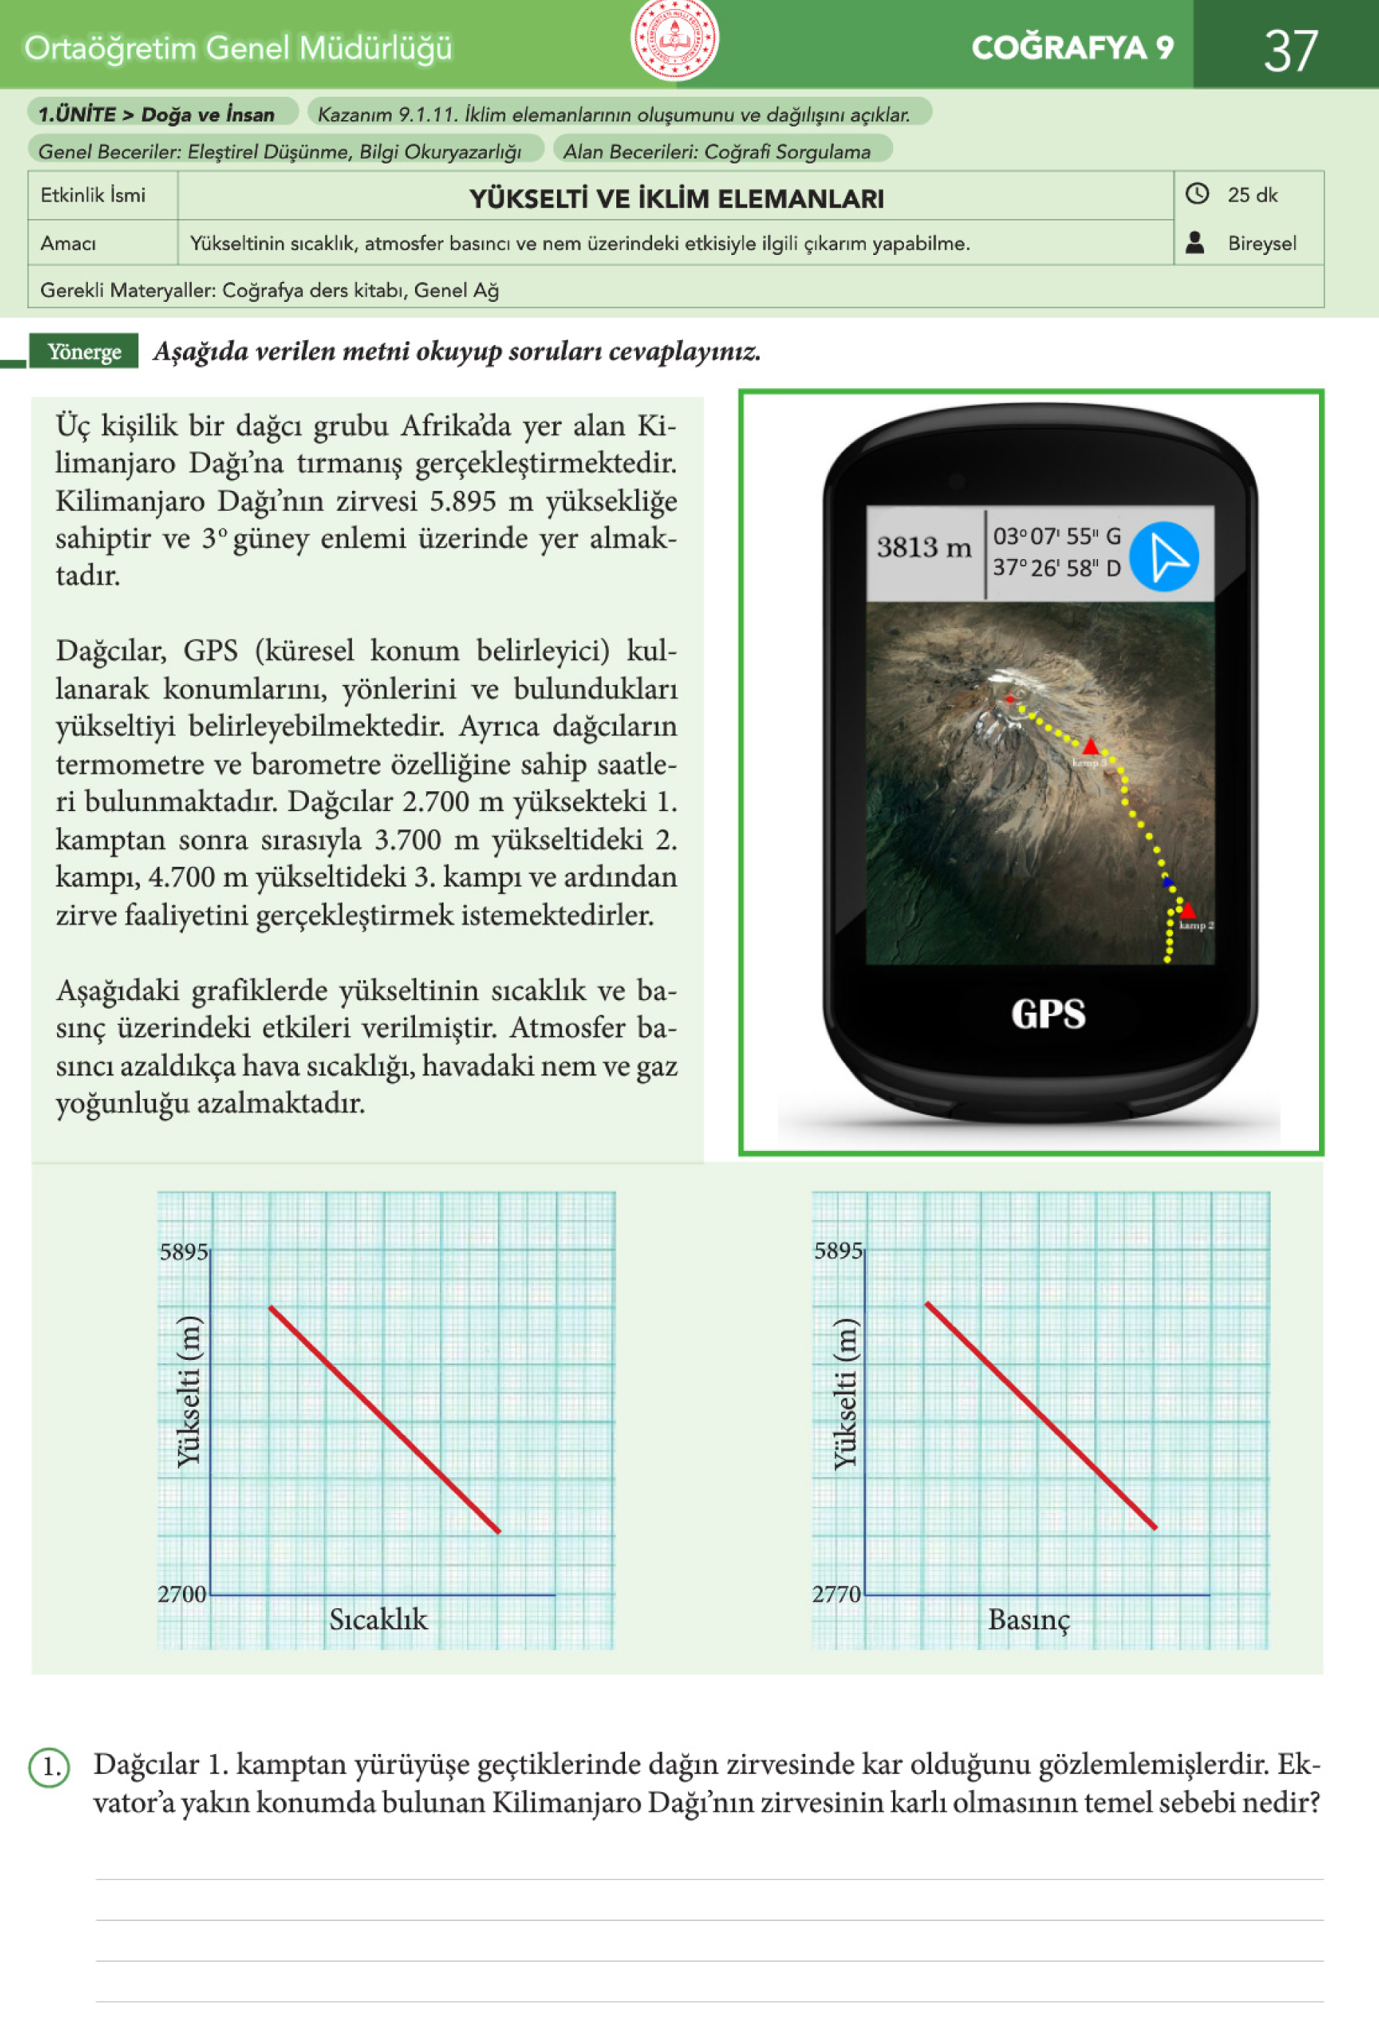
ZENGİNLEŞTİRME
Etkinlik Etkileşim
Sayfası için Tıklayın
(Sayfa 61)
Etkinlik
Cevapları
İçin Tıklayın
(Sayfa 116)

Slide 10
KAYNAKLAR
MEB 9. Sınıf Coğrafya Kitabı
www.irfanakarr.com
https://ogmmateryal.eba.gov.tr/
MEB Beceri Temelli Etkinlik Kitabı
MEB Kavram Öğretim Kitabı
https://globalsolaratlas.info/map?c=33.413102,26.982422,5
https://bilimgenc.tubitak.gov.tr/sites/default/files/inline-images/atmosferin-katmanlari-site_1.jpg

